Slide 1
Zgromadzenia

Slide 2
Wolność zgromadzeń
Art. 57 KRP
  Każdemu zapewnia się wolność organizowania pokojowych zgromadzeń i uczestniczenia w nich. Ograniczenie tej wolności może określać ustawa.
Ustawa z dnia 24 lipca 2015 r. – Prawo o zgromadzeniach
Konwencja o Ochronie Praw Człowieka i Podstawowych Wolności sporządzona w Rzymie dnia 4 listopada 1950 r.
Międzynarodowy Pakt Praw Obywatelskich i Politycznych otwarty do podpisu w Nowym Jorku dnia 19 grudnia 1966 r.

Slide 3
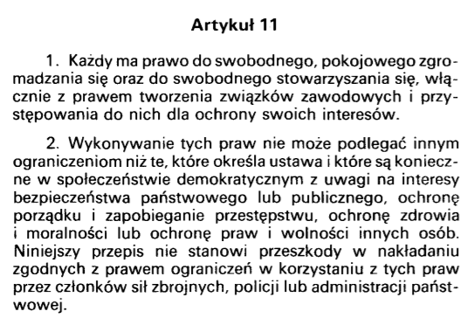
Wolność zgromadzeń

Slide 4
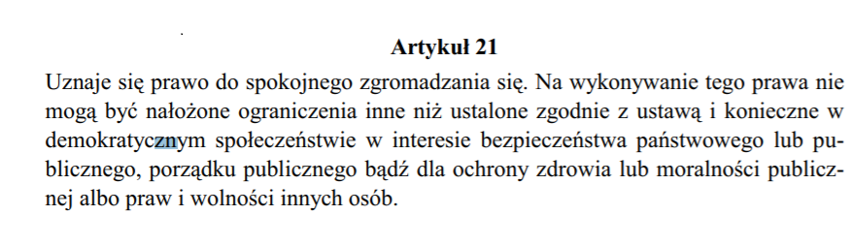
Wolność zgromadzeń

Slide 5
Zgromadzenie
zgrupowanie osób na otwartej przestrzeni dostępnej dla nieokreślonych imiennie osób w określonym miejscu w celu odbycia wspólnych obrad lub w celu wspólnego wyrażenia stanowiska w sprawach publicznych

Slide 6
Ograniczenia
Osoby posiadające pełną zdolność do czynności prawnych
W zgromadzeniach nie mogą uczestniczyć osoby posiadające przy sobie broń, materiały wybuchowe, wyroby pirotechniczne lub inne niebezpieczne materiały lub narzędzia

Slide 7

Zawiadomienie
Zawiadomienie o zamiarze zorganizowania zgromadzenia
  nie wcześniej niż na 30 dni i nie później niż na 6 dni przed planowaną datą zgromadzenia
Odrębne postępowania
Informacja w BIP

Slide 8
Zawiadomienie
forma zawiadomienia:
  pisemnie,
  za pomocą faksu,
  ustnie do protokołu
  za pomocą środków komunikacji elektronicznej
Obowiązki informacyjne
  Komendant powiatowy (miejski) Policji/ komendant rejonowy Policji
  Minister właściwy ds. zagranicznych
  Komendant Służby Ochrony Państwa
  Komendant terenowej jednostki organizacyjnej Żandarmerii Wojskowej

Slide 9
Zawiadomienie
Zawiadomienie zawiera:
  Dane organizatora zgromadzenia
  Dane przewodniczącego zgromadzenia
  Cel zgromadzenia, wskazanie spraw publicznych, których ma dotyczyć zgromadzenie
  Data, godzina, miejsce zgromadzenia, przewidywany czas trwania, przewidywana liczba uczestników, ewentualna trasa (wskazanie miejsca zakończenia)
  informację o środkach służących zapewnieniu pokojowego przebiegu zgromadzenia, o ile organizator zgromadzenia je zaplanował
  Pisemną zgodę na przyjęcia obowiązków przewodniczącego zgromadzenia w przypadku jego wyznaczenia
  Zdjęcie organizatora zgromadzenia lub przewodniczącego

Slide 10
Pierwszeństwo wyboru miejsca i czasu
Więcej niż jedno zgromadzenie
Częściowo lub całkowicie w tym samym miejscu i czasie
Zagrożenie życia, zdrowia lub mienia w znacznych rozmiarach
Wezwanie do zmiany miejsca

Slide 11
Przebieg zgromadzenia
Organ gminy może wyznaczyć swojego przedstawiciela do udziału w zgromadzeniu
Zgromadzeniem kieruje przewodniczący
Organizator zgromadzenia oraz przewodniczący zgromadzenia są obowiązani do zapewnienia przebiegu zgromadzenia zgodnie z przepisami prawa oraz do przeprowadzenia zgromadzenia w taki sposób, aby zapobiec powstaniu szkód z winy uczestników zgromadzenia
W trakcie trwania zgromadzenia jego przewodniczący jest obowiązany pozostawać w kontakcie z przedstawicielem organu gminy lub funkcjonariuszami Policji

Slide 12
Rozwiązanie zgromadzenia
Przewodniczący zgromadzenia rozwiązuje zgromadzenie, jeżeli uczestnicy zgromadzenia nie podporządkują się jego poleceniom lub gdy przebieg zgromadzenia narusza przepisy niniejszej ustawy albo przepisy karne
Uczestnicy zgromadzenia z chwilą jego rozwiązania są obowiązani niezwłocznie opuścić miejsce, w którym odbywało się zgromadzenie
Zgromadzenie może być rozwiązane przez przedstawiciela organu gminy, jeżeli jego przebieg zagraża życiu lub zdrowiu ludzi albo mieniu w znacznych rozmiarach lub narusza przepisy niniejszej ustawy albo przepisy karne, a przewodniczący zgromadzenia, uprzedzony przez przedstawiciela organu gminy o konieczności rozwiązania zgromadzenia, nie rozwiązuje go.
Decyzja ustna podlegająca natychmiastowemu wykonaniu

Slide 13
Zakaz zgromadzenia
Decyzja administracyjna
nie później niż na 96 godzin przed planowaną datą zgromadzenia
Powody:
  cel narusza wolność pokojowego zgromadzania się, jest organizowane przez osobę nieposiadającą pełnej zdolności do czynności prawnych, uczestniczyłyby w nim osoby posiadające broń, materiały wybuchowe, wyroby pirotechniczne lub niebezpieczne materiały lub narzędzia lub jego odbycie narusza zasady organizowania zgromadzeń albo cel zgromadzenia lub jego odbycie naruszają przepisy karne
  jego odbycie może zagrażać życiu lub zdrowiu ludzi albo mieniu w znacznych rozmiarach, w tym gdy zagrożenia tego nie udało się usunąć w przypadkach zamiaru zorganizowania dwóch lub większej liczby zgromadzeń chociażby częściowo w tym samym miejscu i czasie
  zgromadzenie ma się odbyć w miejscu i czasie, w których odbywają się zgromadzenia organizowane cyklicznie

Slide 14
Zakaz zgromadzenia
Decyzja udostępniana w BIP
Przekazanie za pomocą środków komunikacji elektronicznej
decyzja o zakazie zgromadzenia wraz z aktami sprawy jest przekazywana właściwemu sądowi okręgowemu

Slide 15
Postępowanie uproszczone
Zgromadzenia niepowodujące utrudnień w ruchu drogowym, a w szczególności niepowodujące zmiany w jego organizacji
Organizator zawiadamia:
  właściwe gminne (miejskie) centrum zarządzania kryzysowego lub
  wojewódzkie centrum zarządzania kryzysowego
Zawiadomienie nie wcześniej niż na 30 dni i nie później niż na 2 dni przed planowaną datą zgromadzenia
Informacja w BIP

Slide 16
Rozwiązanie zgromadzenia w trybie uproszczonym
Organizator zgromadzenia rozwiązuje zgromadzenie, jeżeli uczestnicy zgromadzenia nie podporządkują się jego poleceniom lub gdy przebieg zgromadzenia narusza przepisy niniejszej ustawy albo przepisy karne
Zgromadzenie może być rozwiązane przez przedstawiciela organu gminy, jeżeli jego przebieg zagraża życiu lub zdrowiu ludzi albo mieniu w znacznych rozmiarach, powoduje istotne zagrożenie bezpieczeństwa lub porządku ruchu drogowego na drogach publicznych lub narusza przepisy niniejszej ustawy albo przepisy karne, a organizator zgromadzenia, uprzedzony przez przedstawiciela organu gminy o konieczności rozwiązania zgromadzenia, nie rozwiązuje go
Decyzja ustna podlegająca natychmiastowemu wykonaniu

Slide 17
Zgromadzenia cykliczne
Wniosek do wojewody o wyrażenie zgody na cykliczne organizowanie danego zgromadzenia
Przesłanki:
  Zgromadzenie jest organizowane przez tego samego organizatora w tym samym miejscu lub na tej samej trasie co najmniej cztery razy w roku, według opracowanego terminarza lub
  co najmniej raz w roku w dniach świąt państwowych i narodowych, a tego rodzaju wydarzenia odbywały się w ciągu ostatnich 3 lat, chociażby nie w formie zgromadzeń i miały na celu w szczególności uczczenie wydarzeń doniosłych i istotnych dla historii RP

Slide 18
Zgromadzenia cykliczne
Wniosek zawiera uzasadnienie celu cyklicznego organizowania zgromadzeń ze wskazaniem liczby i terminarza ich organizacji
Składany nie później niż na 7 dni przed planowaną datą pierwszego z cyklu zgromadzeń
Decyzja administracyjna nie później niż na 5 dni przed planowanym terminem pierwszego z cyklu zgromadzeń
Na podstawie jednej decyzji o wyrażeniu zgody na cykliczne organizowanie zgromadzeń zgromadzenia te mogą odbywać się w okresie nie dłuższym niż 3 lata od przeprowadzenia pierwszego z cyklu zgromadzeń

Slide 19
Cofniecie zgody
Decyzja administracyjna
Na wniosek organizatora
jeżeli co najmniej dwukrotnie, w terminach określonych w terminarzu, zgromadzenia, nie zostały one zorganizowane

Slide 20
Zgromadzenia spontaniczne
zgromadzenie, które odbywa się w związku z zaistniałym nagłym i niemożliwym do wcześniejszego przewidzenia wydarzeniem związanym ze sferą publiczną, którego odbycie w innym terminie byłoby niecelowe lub mało istotne z punktu widzenia debaty publicznej
Nie podlegają procedurze zawiadamiania o organizowanym zgromadzeniu

Slide 21
Rozwiązanie zgromadzenia spontanicznego
Zgromadzenie spontaniczne może być rozwiązane przez funkcjonariusza kierującego działaniami Policji, jeżeli:
  jego przebieg zagraża życiu lub zdrowiu ludzi albo mieniu w znacznych rozmiarach;
  jego przebieg powoduje poważne zagrożenie bezpieczeństwa lub porządku publicznego;
  powoduje istotne zagrożenie bezpieczeństwa lub porządku ruchu drogowego na drogach publicznych;
  jego przebieg narusza przepisy niniejszej ustawy albo przepisy karne;
  zakłóca przebieg zgromadzenia, które podlegało zgłoszeniu
Decyzja ustna

